Slide 1
مجلس الشُّورى

Slide 2
الأنظمة في المملكة العربية السعودية
مجلس الشُّورى
مجلس الشُّورى
الوحدة الأولى
1
و برز مبدأ الشورى في الدولة السعودية منذ نشأتها , حيث كان أئمة الدولة السعودية الأولى و الدولة السعودية الثانية يطلبون مشورة عدد من العلماء و ذوي الخبرة.

Slide 3
الأنظمة في المملكة العربية السعودية
نشأة مجلس الشُّورى
مجلس الشُّورى
اتّخذ مجلس الشورى في عهد الملك عبد العزيز عدّة أشكال , فكان ابتداؤه بالمجلس الأهلي , ثم تشكّل المجلس الاستشاري بتنظيم رسمي و بأعضاء غير متفرّغين , و مع زيادة الأعباء على الدولة صدر الأمر الملكي في عام 1346هـ بتشكيل أول مجلس للشورى يضمُّ أعضاء مفرغين برئاسة النائب العام للملك و ثمانية اعضاء ,
الوحدة الأولى
1
وحددت اختصاصات المجلس و صلاحياته و علاقته بالملك و الحكومة, و استمرّ العمل به مع بعض التعديلات , حتى أُعيد تكوينه في عام 1355هـ و أصبح يضمُّ رئيس المجلس و نائبه و النائب الثاني و عشرة أعضاء و في عام 1412 هـ صدر نظام جديد لمجلس الشورى

Slide 4
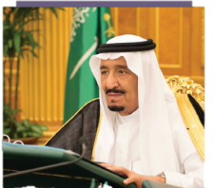
الأنظمة في المملكة العربية السعودية
نشاط 1
مجلس الشُّورى
يقرأ الطالب كلمة خادم الحرمين الشريفين الملك سلمان بن عبد العزيز عند افتتاح إعمال مجلس الشورى لعام 1440- 1441هـ المنشورة على موقع مجلس الشورى الإلكتروني و يُحدِّدون أبرز مضامينها
كلمة خادم الحرمين الشريفين
الوحدة الأولى
1
* وحدة المملكة و ترابط صفوفها خط أحمر
* خطورة الفساد و عزم الدولة على مواجهته بكل عدل و حزم
* وضع المملكة خطة ورؤية مستقبلية للنهوض بالمجتمع السعودي

Slide 5
الأنظمة في المملكة العربية السعودية
تشكيل مجلس الشُّورى
مجلس الشُّورى
صدر الأمر الملكي باختيار أعضاء مجلس الشورى في دورته الأولى (1414-1418هـ) , و كان يتألف من رئيس و ستين عضواً ثم زيد عدد الأعضاء إلى مئة و عشرين عضواً , ثم أصبحوا مئة و خمسين عضواً, و جُعلت مدة المجلس أربع سنوات يُعاد بعدها تشكيلة بأمر ملكي .
الوحدة الأولى
1
و يتّخّذُ المجلس من الرياض ( العاصمة ) مقرّاً له , مع جواز عقده في أي منطقة من مناطق المملكة العربية السعودية, و في عام 1434هـ صدر الأمر الملكي باختيار ثلاثين امرأة سعودية لعضوية المجلس ضمن أعضائه المئة و الخمسين

Slide 6
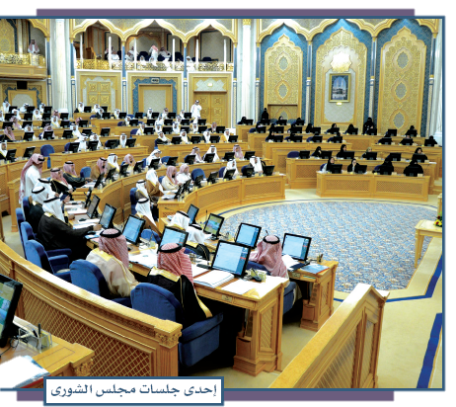
الأنظمة في المملكة العربية السعودية
مجلس الشُّورى
اختصاصات مجلس الشورى
من اختصاصات مجلس الشورى ما يأتي:
1- مناقشة الخطّة العامة للتنمية الاقتصادية و الاجتماعية
الوحدة الأولى
1
2- دراسة الأنظمة و اللوائح و المعاهدات و الاتفاقيات الدولية و الامتيازات
3- مراجعة الأنظمة و اللوائح
4- مناقشة التقارير السنوية التي تُقدّمها الوزارات و الأجهزة الحكومية الأخرى و اقتراح ما يراه المجلس حيالها

Slide 7
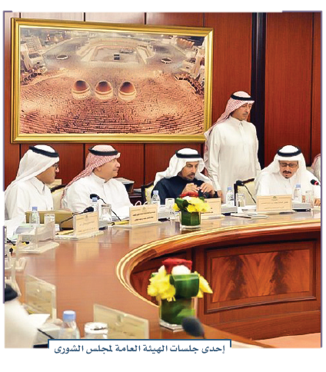
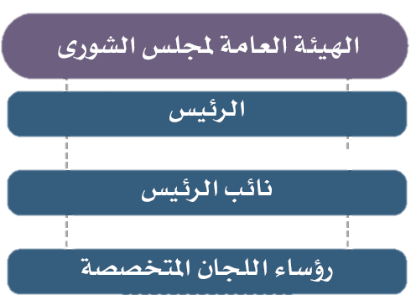
الأنظمة في المملكة العربية السعودية
مجلس الشُّورى
الهيئة العامة لمجلس الشورى
الوحدة الأولى
1
و تختص الهيئة بما يأتي :
أ- وضع الخطة العامة للمجلس و لجانه
ب- وضع جدول أعمال جلسات المجلس
ج- الفصل فيما يُحيله إليها رئيس المجلس أو أعضاء المجلس
د- إصدار القواعد اللازمة لتنظيم أعمال المجلس و لجانه بما لا ُيعارض نظام المجلس

Slide 8
الأنظمة في المملكة العربية السعودية
مجلس الشُّورى
جلسات المجلس
يعقد مجلس الشورى جلسة دوريّة كل أسبوعين على الأقل و يُحدّد يوم الجلسة و موعدها بقرار من الرئيس , ثم يُوزّع جدول أعمال الجلسة عل الأعضاء قبل انعقادها
و يُحرّر لكل جلسة محضر يوقّع عليه الرئيس أو من ينوب عنه , و قبل نهاية العام يرفع الرئيس تقريراً سنوياً للملك يُطلعه على ما أُنجز .
الوحدة الأولى
1

Slide 9
الأنظمة في المملكة العربية السعودية
العلاقة بين ( الشورى ) والسلطة التنظيمية و ( مجلس الوزراء ) السلطة التنفيذية
مجلس الشُّورى
نصّت المادة الرابعة و الأربعون من النظام الأساسي للحكم عام 1412هـ على وجوب التعاون التام بين سلطات الدولة الثلاث : ( السلطة التنظيمية, , السلطة التنفيذية ,و السلطة القضائية)في أداء وظائفها
الوحدة الأولى
1
بحيث يُسهم مجلس الشورى في الجانب التنظيمي , كما أن الأجهزة الحكومية تُوفّر ما يحتاج إليه المجلس من معلومات و وثائق , إضافة إلى حضور عدد من الوزراء جلسات مجلس الشورى , من أجل الإجابة عن استفسارات الأعضاء

Slide 10
انتهى الدرس

